Slide 1


阳光能源集团电子报
2020年第三十一期

Slide 2

“细节改善—我们在行动”系列宣传报道（一）—— 03

Slide 3

“细节改善—我们在行动”系列宣传报道（一）
为进一步提升公司全员细节意识，强化细节理念，2020年4月始，晶体公司全面开启“细节决定成败”整顿活动。在各部门的支持下，通过临时组建的视频制作小组成员的共同努力，完成《细节决定成败》的视频制作工作并面对公司全员进行宣传。
4月至6月，晶体公司综合管理部通过企业微信陆续向广大员工宣传有关“细节决定成败”方面的名言警句、经典故事，一时间员工上下掀起学习浪潮。各部门纷纷发动员工共同自查并及时改善工作过程中确实存在问题的工作细节。
5月12日，晶体公司生产部（切方）组织班长以上人员召开了“细节决定成败”重要会议。在认真观看视频后，以“各班组该如何高质量开展细节决定成败活动；如何

Slide 4
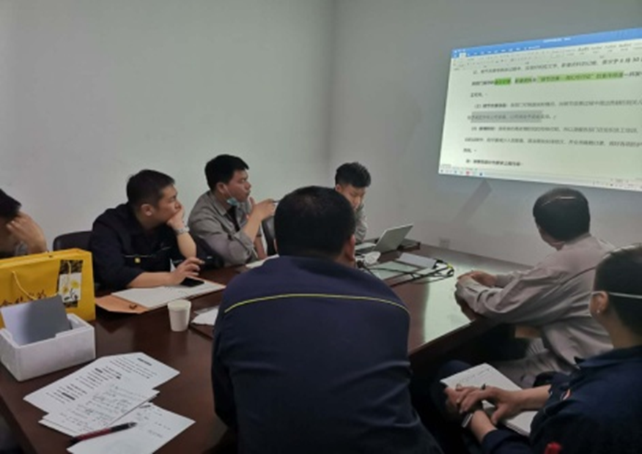
实现生产现场零落地料？”作为本次会议主题，会议中潘浩部长重点强调了细节改善工作的重要性，并强调此次活动纳入全年的重点工作，要确保其持续性 、有效性。
5月中旬，生产部（切方）各班分别组织员工再次观看学习了“细节决定成败”宣传视频，并将视频转发到企业微信群，员工可以随时翻阅查找并观看学习。 通过对宣传视频的认真学习与深刻领悟，生产部（切方）全员发自内心投入到了细节改善活动中。

Slide 5
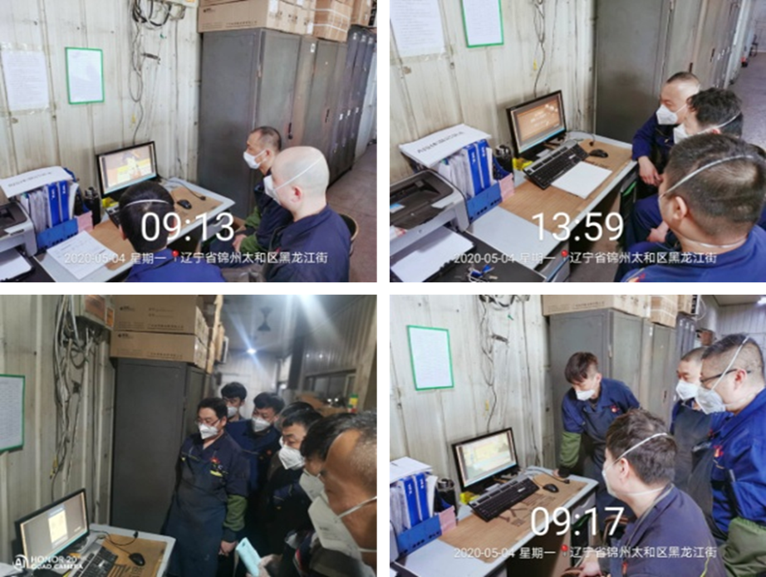
在本次细节改善过程中，生产一线车间各班班长带领着自己的组员仔细巡查生产中可能存在的、且平时易被忽略的细微之处，根据生产实际情况，比较“改”与“不改”存在的利害关系；分析“变”与“不变”带来的效益对比。经过学习后的员工们感受深刻，积极的在各自负责的岗位上切实的去发现问题、整改问题。

Slide 6
5月至今，在切方全体员工的共同努力下，经过持续查找与改善，共完成改善47项，其中A班14项、B班13项、C班12项、开断8项。如磨倒机观察窗安装拉手、井字切排水管出口处添加过滤桶、自制铁坨进行地沟管道疏通等改善，方便员工操作、节约时间成本、提高工作效率。
为激励大家，生产部（切方）对员工主动上报的各方面工作改善建议项进行综合评定，最后集体评选出改善效果明显且节能降本方面凸显的51项改善建议，并对相应员工给予现金奖励，对参与活动的其他人员也发放了纪念奖作为鼓励。
本次活动的成功举办，调动了大家去发现问题、重视问题、解决问题的能动性，使员工在工作中能够时刻关注细节、重视工作质量，大大提高了全员工作效率。在今

Slide 7
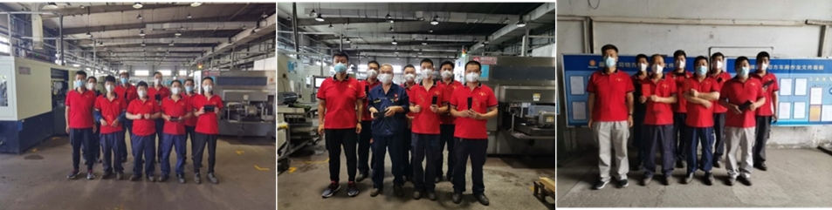
后的工作中生产部（切方）全员会继续加强做好“细节改善”相关工作，持续进行查找整改，实现不断进步。
供稿人：晶体公司生产部（切方）白小静

Slide 8

2020-9-3

